Slide 1





1
Tuần
Bài
1
NGÀY GẶP LẠI
Tiết 1 + 2
SáchTiếng Việt 3 trang 10 + trang 11

Slide 2

Khởi động
Câu đố:
Mùa nào ấy nhỉ?

Slide 3


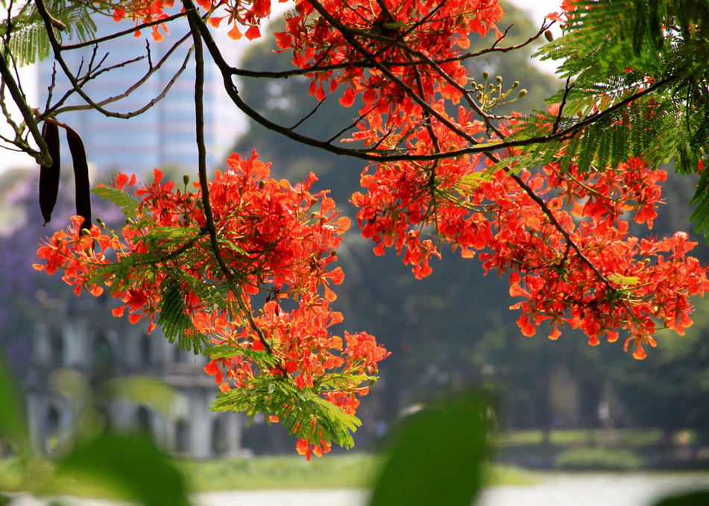

MÙA NÀO ẤY NHỈ ?
Câu đố:
Mùa nào ve hát râm ran. Phượng nở rực đỏ, chang chang nắng vàng.
Đó là mùa gì?
Mùa hè
http://tieuhocvn.info

Slide 4
ĐỌC
http://tieuhocvn.info

Slide 5

Yêu cầu cần đạt
Bài 1
Bài 1: Ngày trở lại
Tiết 1+ 2 (trang 10 + 11 sgk TV 3)
- Đọc đúng từ ngữ, câu, đoạn và toàn bộ câu chuyện.
- Trải nghiệm mùa hè của bạn nhỏ nào cũng đều rất thú vị và đáng nhớ.
- Nói được những điều đáng nhớ trong kì nghỉ hè của mình.

Slide 6
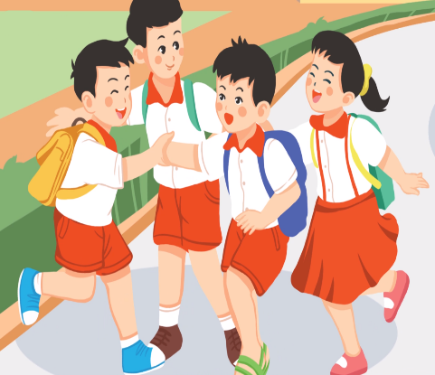
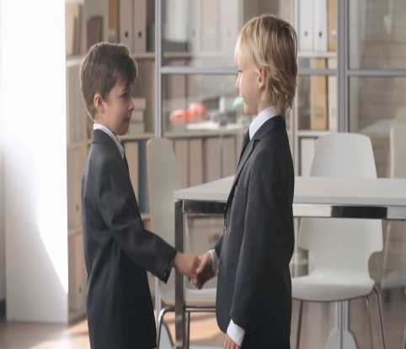
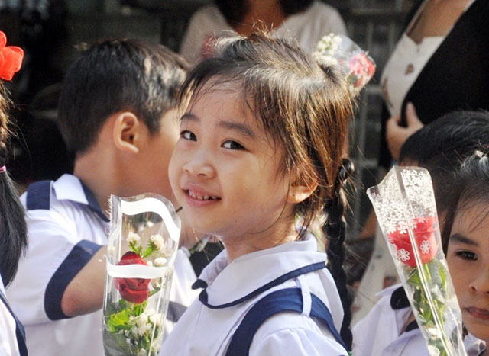
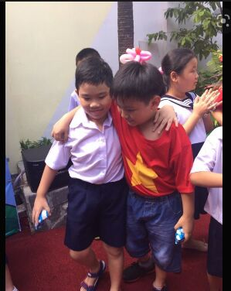
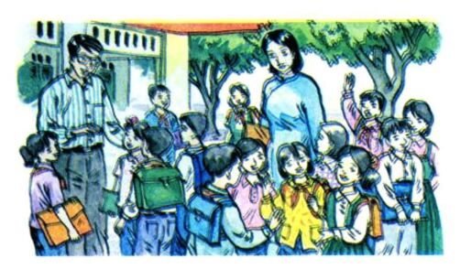
Tưởng tượng em gặp lại bạn sau một kì nghỉ dài. Em sẽ nói gì với bạn?
http://tieuhocvn.info

Slide 7
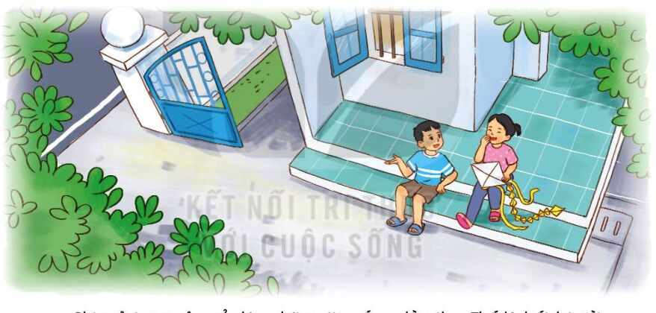
Bài
1
NGÀY GẶP LẠI
http://tieuhocvn.info

Slide 8
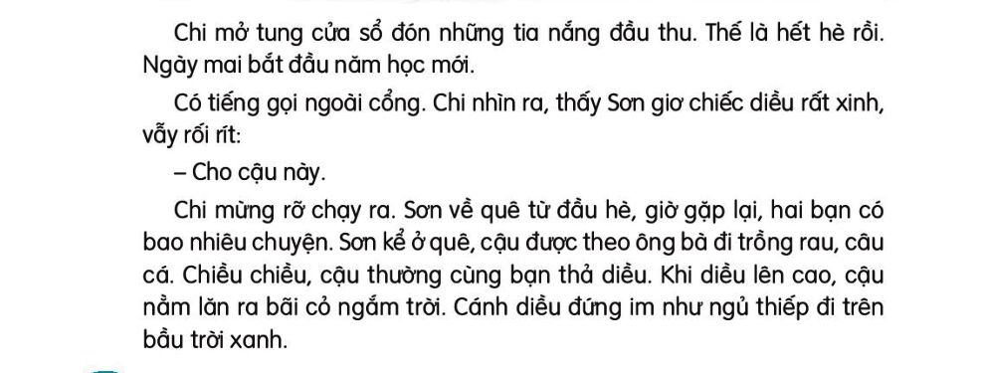
BÀI 1: NGÀY GẶP LẠI
NGÀY GẶP LẠI
http://tieuhocvn.info

Slide 9
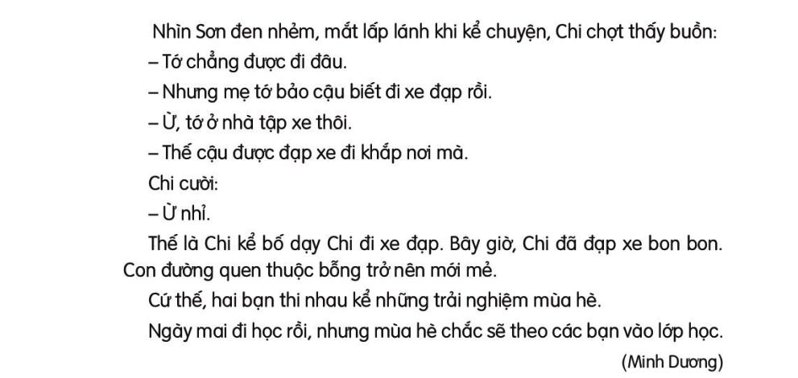
BÀI 1: NGÀY GẶP LẠI
http://tieuhocvn.info

Slide 10
BÀI 1: NGÀY GẶP LẠI
NGÀY GẶP LẠI
http://tieuhocvn.info

Slide 11
BÀI 1: NGÀY GẶP LẠI
http://tieuhocvn.info

Slide 12

BÀI 1: NGÀY GẶP LẠI
Luyện đọc đúng
Tiếng khó:
- tia nắng
- vẫy rối rít
- nằm lăn ra
- đen nhẻm
- lấp lánh
- trải nghiệm
http://tieuhocvn.info

Slide 13
BÀI 1: NGÀY GẶP LẠI
Luyện đọc đúng
Câu dài:
- Sơn về quê từ đầu hè, giờ gặp lại, hai bạn có bao nhiêu chuyện.
- Sơn kể ở quê, cậu được theo ông bà đi trồng rau, câu cá.
- Ngày mai đi học rồi, nhưng mùa hè chắc sẽ theo các bạn vào lớp học.
http://tieuhocvn.info

Slide 14
BÀI 1: NGÀY GẶP LẠI
Luyện đọc diễn cảm
http://tieuhocvn.info

Slide 15
BÀI 1: NGÀY GẶP LẠI
1
2
http://tieuhocvn.info

Slide 16
BÀI 1: NGÀY GẶP LẠI
3
4
http://tieuhocvn.info

Slide 17
BÀI 1: NGÀY GẶP LẠI
Đọc nối tiếp đoạn
Đoạn 1: từ đầu đến Cho cậu này.
Đoạn 2: tiếp theo đến bầu trời xanh.
Đoạn 3: tiếp theo đến ừ nhỉ.
Đoạn 4: tiếp theo đến hết.
http://tieuhocvn.info

Slide 18




BÀI 1: NGÀY GẶP LẠI
Luyện đọc theo nhóm:
Tớ đọc
đoạn 2
Tớ đọc
đoạn 3
Chúng ta đọc nối tiếp các đoạn
Còn tớ đọc đoạn cuối
http://tieuhocvn.info

Slide 19


Chuyển tiết

Slide 20
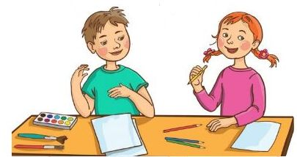
BÀI 1: NGÀY GẶP LẠI
3. Trả lời câu hỏi:
1. Tìm những chi tiết thể hiện niềm vui khi gặp lại nhau của Chi và Sơn.
Đọc thầm đoạn 1 + 2
Sơn vẫy rối rít
Sơn cho Chi một chiếc diều rất xinh
Chi mừng rỡ chạy ra
Hai bạn có bao nhiêu chuyện để kể với nhau.
http://tieuhocvn.info

Slide 21

BÀI 1: NGÀY GẶP LẠI
2. Sơn đã có những trải nghiệm gì trong mùa hè?
Đọc thầm đoạn 2
theo ông bà đi trồng rau, câu cá
Trải nghiệm của Sơn
cùng các bạn đi thả diều.
nằm lăn ra bãi cỏ ngắm trời.
http://tieuhocvn.info

Slide 22
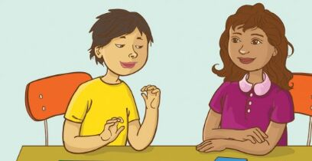
BÀI 1: NGÀY GẶP LẠI
3. Trải nghiệm mùa hè của Chi có gì khác với Sơn?
Đọc thầm đoạn 3+4
 | Kì nghỉ hè của Sơn | Kì nghỉ hè của Chi
Địa điểm
Hoạt động
- ở quê
- ở nhà
- Theo ông bà đi trồng rau, câu cá.
- Tập đi xe đạp cùng bố
- Cùng bạn thả diều
- Đạp xe đi khắp nơi
- Nằm lăn ra bãi cỏ ngắm trời.
http://tieuhocvn.info

Slide 23
BÀI 1: NGÀY GẶP LẠI
4. Theo em, vì sao khi đi học, mùa hè sẽ theo các bạn vào lớp?
A
Vì các bạn vẫn nhớ những câu chuyện về mùa hè.
B
Vì các bạn sẽ kể cho nhau nghe những câu chuyện về mùa hè.
C
Vì các bạn sẽ mang những kỉ niệm của mùa hè đến lớp.
http://tieuhocvn.info

Slide 24
BÀI 1: NGÀY GẶP LẠI
Bạn có mang theo mùa hè đến lớp giống Chi và Sơn không?
Bạn mang mùa hè đến lớp bằng cách nào?
http://tieuhocvn.info

Slide 25
BÀI 1: NGÀY GẶP LẠI
4. Luyện đọc lại
NGÀY GẶP LẠI
Chi mở tung của sổ đón những tia nắng đầu thu. Thế là hết hè rồi. Ngày mai bắt đầu năm học mới.
Có tiếng gọi ngoài cổng. Chi nhìn ra, thấy Sơn giơ chiếc diều rất xinh, vẫy rối rít:
- Cho cậu này.
Chi mừng rỡ chạy ra. Sơn về quê từ đầu hè, giờ gặp lại, hai bạn có bao nhiêu chuyện. Sơn kể ở quê, cậu đuợc theo ông bà đi trồng rau, câu cá. Chiều chiều, cậu thuờng cùng bạn thả diều. Khi diều lên cao, cậu nằm lăn ra bãi cỏ ngắm trời. Cánh diều đứng im như ngủ thiếp đi trên bầu trời xanh.
http://tieuhocvn.info

Slide 26
BÀI 1: NGÀY GẶP LẠI
Nhìn Sơn đen nhẻm, mắt láp lánh khi kể chuyện, Chi chợt thấy buồn:
- Tớ chẳng được đi đâu.
- Nhưng mẹ tớ bảo cậu biết đi xe đạp rồi.
- Ừ, tớ ở nhà tập xe thôi.
- Thế cậu được đạp xe đi khắp nơi mà.
Chi cười:
- Ừ nhỉ.
Thế là Chi kể bố dạy Chi đi xe đạp. Bây giờ, Chi đã đạp xe bon bon. Con đường quen thuộc bỗng trở nên mới mẻ.
Cứ thế, hai bạn thi nhau kể những trải nghiệm mùa hè.
Ngày mai đi học rồi, nhưng mùa hè chắc sẽ theo các bạn vào lớp học.
http://tieuhocvn.info

Slide 27


BÀI 1: NGÀY GẶP LẠI
Bài đọc cho em biết điều gì?
Nội dung :
Trải nghiệm mùa hè của bạn nhỏ nào cũng đều rất thú vị và đáng nhớ, dù các bạn chỉ ở nhà hay được đi đến những nơi xa.
http://tieuhocvn.info

Slide 28
BÀI 1: NGÀY GẶP LẠI
NÓI VÀ NGHE
MÙA HÈ CỦA EM
http://tieuhocvn.info

Slide 29
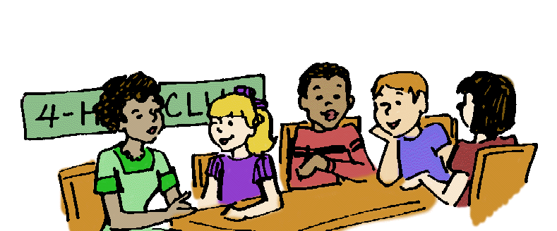
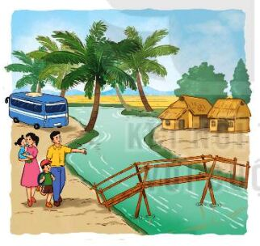
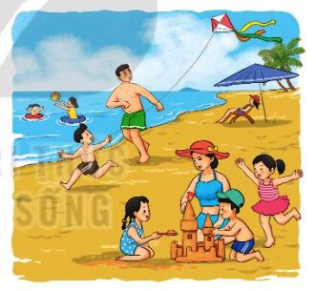
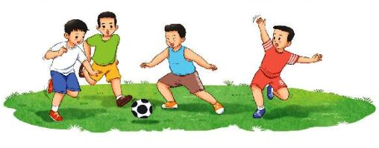
BÀI 1: NGÀY GẶP LẠI
1
Kể về điều em nhớ nhất trong kì nghỉ hè vừa qua.
G :
Nghỉ hè qua, em được đi những đâu?
Em được tham gia những hoạt động nào?
- Em nhớ nhất điều gì?
http://tieuhocvn.info

Slide 30
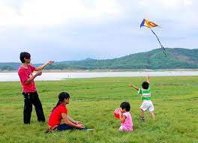
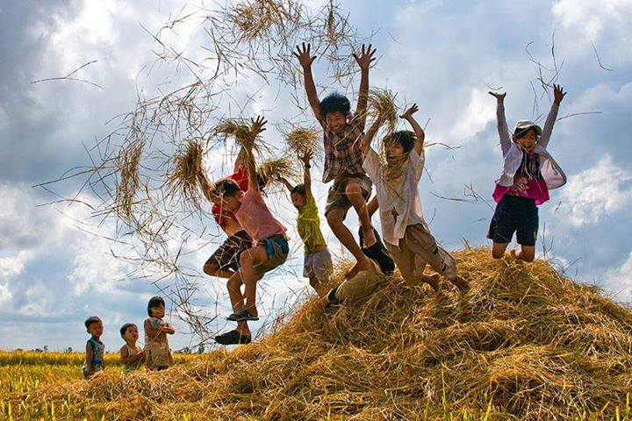
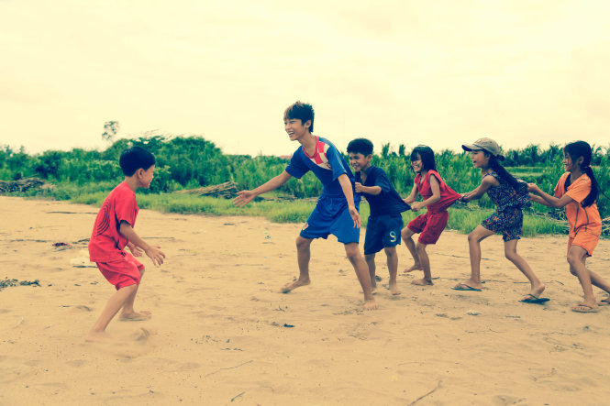
BÀI 1: NGÀY GẶP LẠI
1
Kể về điều em nhớ nhất trong kì nghỉ hè vừa qua.
Thả diều
Vui đùa
Chơi trò chơi dân gian
http://tieuhocvn.info

Slide 31
BÀI 1: NGÀY GẶP LẠI
Lưu ý khi nói - nghe:
- Em nói cho bạn đủ nghe, rõ ràng, kể về những điều em đã trải nghiệm trong mùa hè qua.
- Em chăm chú nghe bạn kể, có thể hỏi bạn về điều bạn vừa kể.
http://tieuhocvn.info

Slide 32

BÀI 1: NGÀY GẶP LẠI
1
Kể về điều em nhớ nhất trong kì nghỉ hè vừa qua.
Nghỉ hè, tớ về quê thăm ông bà.
Tớ được mẹ cho đi thăm mọi nơi.
Tớ được bà dạy trồng rau, nuôi gà.
http://tieuhocvn.info

Slide 33
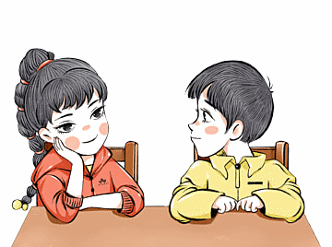
BÀI 1: NGÀY GẶP LẠI
1
Kể về điều em nhớ nhất trong kì nghỉ hè vừa qua.
Nghỉ hè, bạn được đi những đâu?
Bạn được tham gia những hoạt động nào?
- Bạn nhớ nhất điều gì?
- Nghỉ hè vừa qua, tớ được mẹ cho về quê chơi.
- Tớ được ra đồng cùng bà. Tớ được ông cho đi câu.
- Tớ nhớ nhất được chơi thả diều trên đồng.
http://tieuhocvn.info

Slide 34
BÀI 1: NGÀY GẶP LẠI
1
Kể về điều em nhớ nhất trong kì nghỉ hè vừa qua.
- Hè qua, tớ được đi nghỉ mát ở biển.
- Tớ được chơi trên bãi biển.
- Tớ cùng em xây lâu đài cát.
- Tớ còn được thả diều.
http://tieuhocvn.info

Slide 35
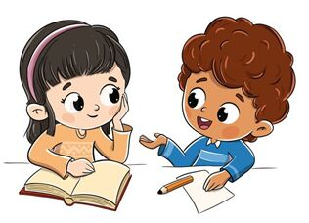
BÀI 1: NGÀY GẶP LẠI
1
Kể về điều em nhớ nhất trong kì nghỉ hè vừa qua.
- Được nghỉ hè, chiều chiều, các bạn xóm mình rủ nhau chơi đá bóng.
- Trận đấu nào thật hấp dẫn. Các bạn reo hò thật vui. Kì nghỉ hè thật đáng nhớ với tớ.
http://tieuhocvn.info

Slide 36
BÀI 1: NGÀY GẶP LẠI
2
Mùa hè năm nay của em có gì khác với mùa hè năm ngoái?
G :
Trong mỗi mùa hè, em đã làm những gì?
Em thích mùa hè nào hơn?
http://tieuhocvn.info

Slide 37
BÀI 1: NGÀY GẶP LẠI
2
Mùa hè năm nay của em có gì khác với mùa hè năm ngoái?
- Nghỉ hè này, bạn có điều gì vui không?
- Ôi, tớ phải nghỉ ở nhà. Tớ giúp đỡ mẹ. Vì ông tớ mệt!
- Bạn tuyệt quá! Thế mùa hè năm ngoái bạn đã làm gì?
- Tớ đi du lịch cùng mẹ , được tắm biển thỏa thích.
- Vậy mùa hè nào bạn thích hơn?
- Mùa hè năm ngoái.
http://tieuhocvn.info

Slide 38
BÀI 1: NGÀY GẶP LẠI
2
Mùa hè năm nay của em có gì khác với mùa hè năm ngoái?
Hè năm nay, tớ cùng bố mẹ có kì nghỉ thật đáng nhớ. Cả nhà tớ đi du lịch Đồ Sơn.
Hè năm ngoái, tớ được về thăm quê ngoại. Tớ nhớ nhất là được cùng bà ra đồng dỡ khoai, nhổ lạc, nhặt đỗ. Ông còn dạy tớ câu cá.
Tớ thấy mùa hè nào cũng ý nghĩa với tớ.
http://tieuhocvn.info

Slide 39
BÀI 1: NGÀY GẶP LẠI
2
KỂ CHO NHAU NGHE
Tớ thấy mùa hè năm nay rất vui. Tớ được….
Hè này, tớ vui lắm!. Tớ được…..
Tớ thấy nghỉ hè năm ngoái có ý nghĩa hơn.. .
http://tieuhocvn.info

Slide 40
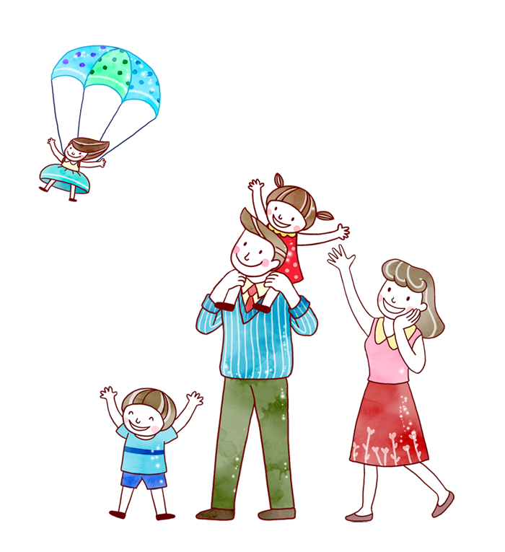



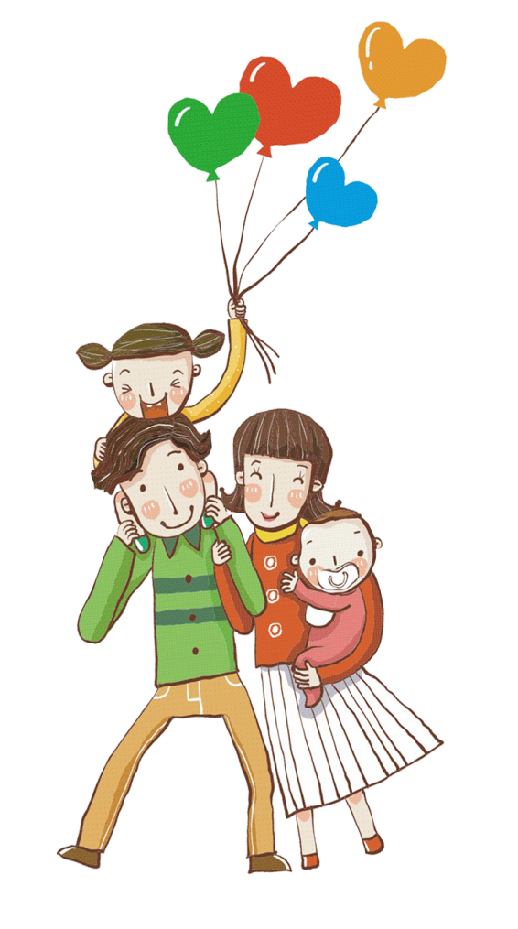

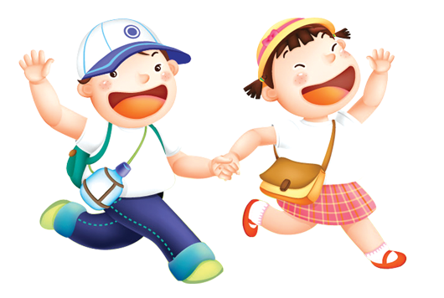
Củng cố

Slide 41

BÀI 1: NGÀY GẶP LẠI
Em đã học được gì?
- Trải nghiệm mùa hè của bạn nhỏ nào cũng rất thú vị và đáng nhớ
- Nói được những điều đáng nhớ trong kì nghỉ hè của mình.
- Đọc đúng từ ngữ, câu, đoạn và toàn bộ câu chuyện.
- Bước đầu biết thể hiện tâm trạng, cảm xúc.
http://tieuhocvn.info

Slide 42
Dặn dò
- Nhận xét tiết học
- Vận dụng
Chuẩn bị bài sau: Bài 1: Viết: Em yêu mùa hè – (Tiết 3 - trang 12)

